Slide 1
Основы системного анализа
Орловский государственный университет
имени И.С. Тургенева
Лабораторная работа №2
Студент: Василения Иван Валерьевич
Преподаватель: Раков Владимир Иванович
Орёл, 2025г.

Slide 2
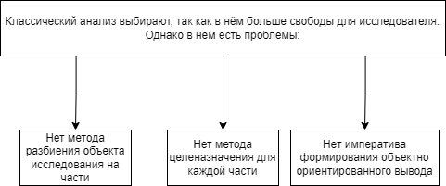
Классический анализ
Классический анализ – это разбиение объекта и исследование его частей с произвольным целеназначением.

Slide 3
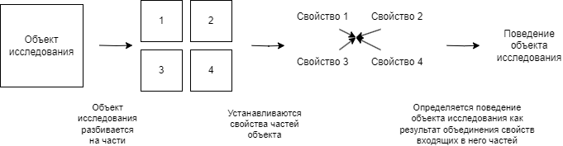
Традиционный подход к организации исследования
(профессор Попов 1972г.)
Свойство – то, как функционирует объект при взаимодействии с другими объектами.

Slide 4
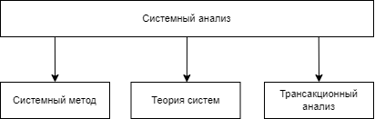
Системный анализ
Системный анализ – системный подход к организации требуемого функционирования объекта (как систем).
Системный подход требует многократного разбиения.

Slide 5
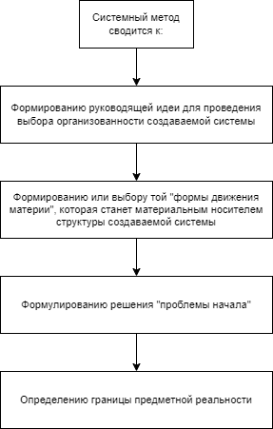
Системный метод исследования

